Slide 1
A6项目右舵座椅开发方案 座椅开发部 2025年8月25日

Slide 2
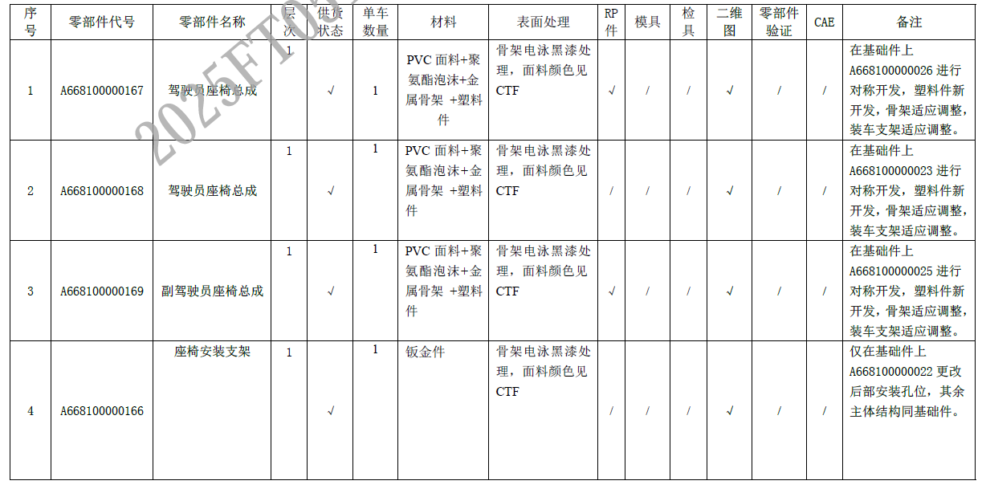
A6右舵座椅客户输入

Slide 3
A6右舵座椅客户输入
件号 | 名称 | 目标重量 | 应用车型 | 功能配置
 |  |  |  | 面料 | 空气悬浮减震 | 悬浮高度记忆功能 | 减震器阻尼可调 | 速降 功能 | 手动靠背角度可调 | 手动空气高度调节 | 手动短滑轨前后可调 | 手动坐垫倾 调 | 手动座深可调 | 空气腰部支撑 | 靠背两侧空气腰托 | 内侧扶手 | 集成三点式安全带 | 安全带未系报警 | 靠背坐垫电加热，吸风式通风
A668100000167 | 驾驶员座椅总成（SHT0018572） | 42Kg | 中宽车标准型A668100000026 | PVC | ★ | ★ | ★ | ★ | ★ | ★ | ★ | ★ | ★ | ★ | ★ | ★ | ★ | ★ | 无
A668100000168 | 驾驶员座椅总成（SHT0018573） | 43Kg | 中宽车舒适型 A668100000023 | PVC | ★ | ★ | ★ | ★ | ★ | ★ | ★ | ★ | ★ | ★ | ★ | ★ | ★ | ★ | ★
件号 | 名称 | 目标重量 | 应用车型 | 功能配置
 |  |  |  | 面料 | 手动靠背角度可调 | 坐垫翻折 | 手动卧铺处座椅靠背调节 | 手动短滑轨前后可调 | 内侧扶手 | 手动解锁向内旋转 | 集成三点式安全带 | 安全带未 系报警
A668100000169 | 副驾驶员座椅总成(SHT0018574) | 30Kg | 中宽车标准-翻折 A668100000025 | PVC | ★ | ★ | × | × | × | × | ★ | ★
A668100000166 | 座椅安装支架 (SHT0018734) | 对应中宽车用A668100000022
A6右舵安全带
序号 | 零部件编号 | 零部件名称 | 备注
1 | SHT0018650 | 主驾安全带总成 | 新开发-包含卷收器、导向环、安装螺栓
2 | SHT0018651 | 副驾驶安全带总成 | 新开发-包含卷收器、导向环、安装螺栓
3 | SHT0018652 | 主驾带扣总成 | 新开发-在SHT0016621副驾带扣基础上增加带静电导线 -带线束，带安装螺栓，带静电导线
4 | SHT0016622 | 主驾带扣总成 | 借用，装在副驾上-带线束，带安装螺栓

Slide 4
A6右舵主驾座椅方案
量产-左舵主驾
开发-右舵主驾
在A6左舵主驾（A68100000023/26）基础上对称

Slide 5
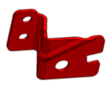

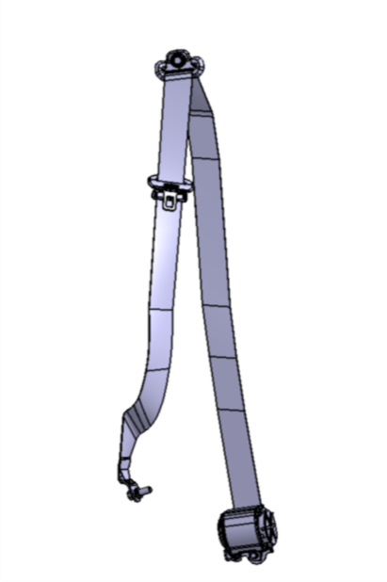
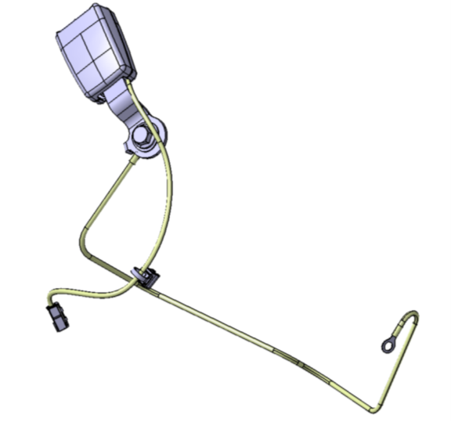
A6右舵主驾座椅方案
在A6主驾（A68100000023/26）基础上对称
新开件清单
序号 | 零部件编号 | 零部件名称 | 图示 | 备注 | 手工件说明
1 | SHT0018764 SHT0018765 | 底座模块化总成 |  | 在SHT0011407-H6副司机底座模块化总成基础上，更换A6滑轨解锁手柄，及安全带卷收器固定钣金（选装ECU支架）
1.1 | SHT0018576 | 安全带卷收器固定钣金 |  | 重新开，与SHT0017244安全带卷收器固定钣金对称
2 | SHT0018577 | 主驾标配靠背泡沫总成 |  | 新开（改为打钉结构） | 手工件可用SHT0016692副驾驶座椅靠背泡沫总成替代
3 | SHT0018578 | 主驾高配靠背泡沫总成 |  | 新开（改为打钉结构）
4 | SHT0016087 | 主驾驶标配靠背面套总成 |  | 重新优化
5 | SHT0016088 | 主驾驶高配靠背面套总成 |  | 重新优化
6 | SHT0018579 | 主驾驶靠背骨架装配总成 |  | 见数据及说明
7 | SHT0018580 | 主驾驶靠背骨架焊接总成 |  | 见数据及说明
8 | SHT0018596 | 左舵主驾驶底部支架焊接总成 |  | 见数据及说明
9 | SHT0018650 SHT0018651 | 主驾安全带总成 副驾驶安全带总成 |  | 见数据及说明
10 | SHT0016622 | 主驾带扣总成 |  | 见数据及说明
11 | SHT0018783 | 副驾驶高配右侧罩壳 |  | G3用灰色SHT0015221副驾驶高配右侧罩壳基础上改为黑色 | 改颜色
12 | SHT0018775 | 副驾驶高配靠背调节手柄 |  | G3用灰色SHT0015233副驾驶高配靠背调节手柄基础上改为黑色 | 改颜色

Slide 6
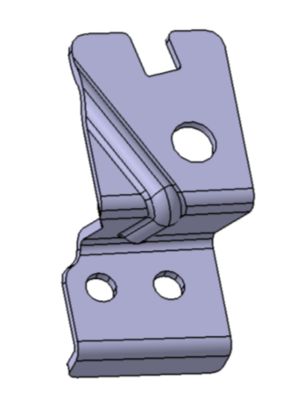
A6右舵主驾座椅方案-1
现状态 | 新增状态
SHT0017244-安全带卷收器固定钣金
SHT0018576-安全带卷收器固定钣金

Slide 7

A6右舵主驾座椅方案-2
现状态 | 新增状态(新开)
SHT0016089-主驾标配靠背泡沫总成SHT0016090-主驾高配靠背泡沫总成
SHT0018577-主驾标配靠背泡沫总成SHT0018578-主驾高配靠背泡沫总成
1.安全带出带口在左侧
1.安全带出带口在右侧
4.去除此部分
2.扶手口在左侧
3.卷收器出带口避让在左侧
2.扶手口在右侧
3.卷收器出带口避让在右侧

Slide 8
A6右舵主驾座椅方案-3
更改前 | 新增-右舵主驾靠背骨架
SHT0016626 副司机靠背骨架装配总成
SHT0018580 主驾靠背骨架焊接总成
增加：
SHT0010779
气袋腰托侧翼支撑钢丝 2根
增加：
SHT0010778
气袋腰托支撑钣金
2根
取消：
SHT0010780
气袋腰托下固定点焊接总成
1个
增加：
SHT0018600
气袋腰托下固定点焊接总成1个
新开件：
SHT0018599 调角器联动杆保护钢丝

Slide 9
A6右舵主驾座椅方案-4
现状态 | 新增状态
SHT0015987-中宽车主驾驶底部支架焊接总成-20241107
SHT0018596-右舵主驾驶底部支架焊接总成
1
1.进气接头支架Y向平移了64mm
2.新增了φ12mm的开孔，同时轴套平移到此处
3.钥匙孔Y向平移了20mm
详见SHT0016189-中宽车主驾驶后侧钣金变更说明
2
3
平移方向
2个M6螺母焊接在支架左边
4.2个M6螺母焊接在支架右边

Slide 10
A6右舵主驾座椅方案-4.1
改前状态 | 改后状态
SHT0016189-中宽车主驾驶后侧钣金
SHT0016189-中宽车主驾驶后侧钣金
新增直径12mm的开孔
Y向平移了20mm
此处无孔
平移方向

Slide 11
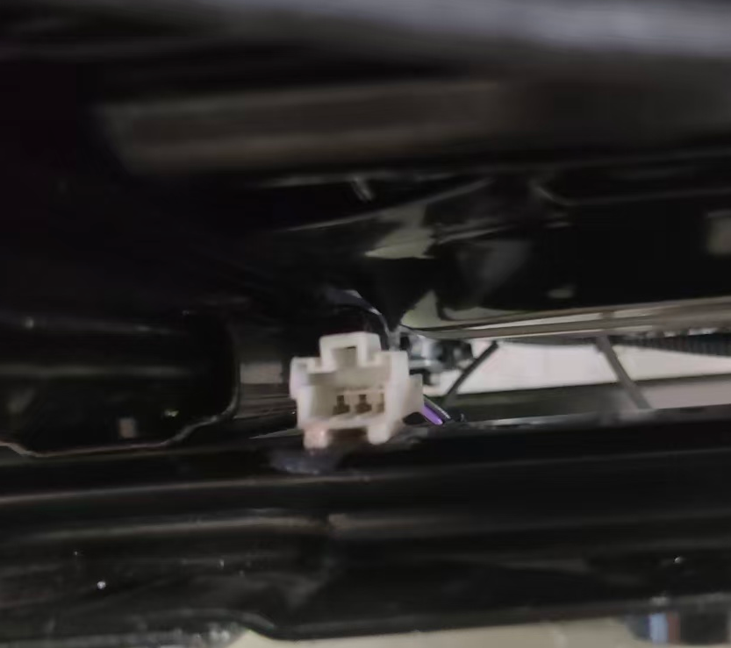
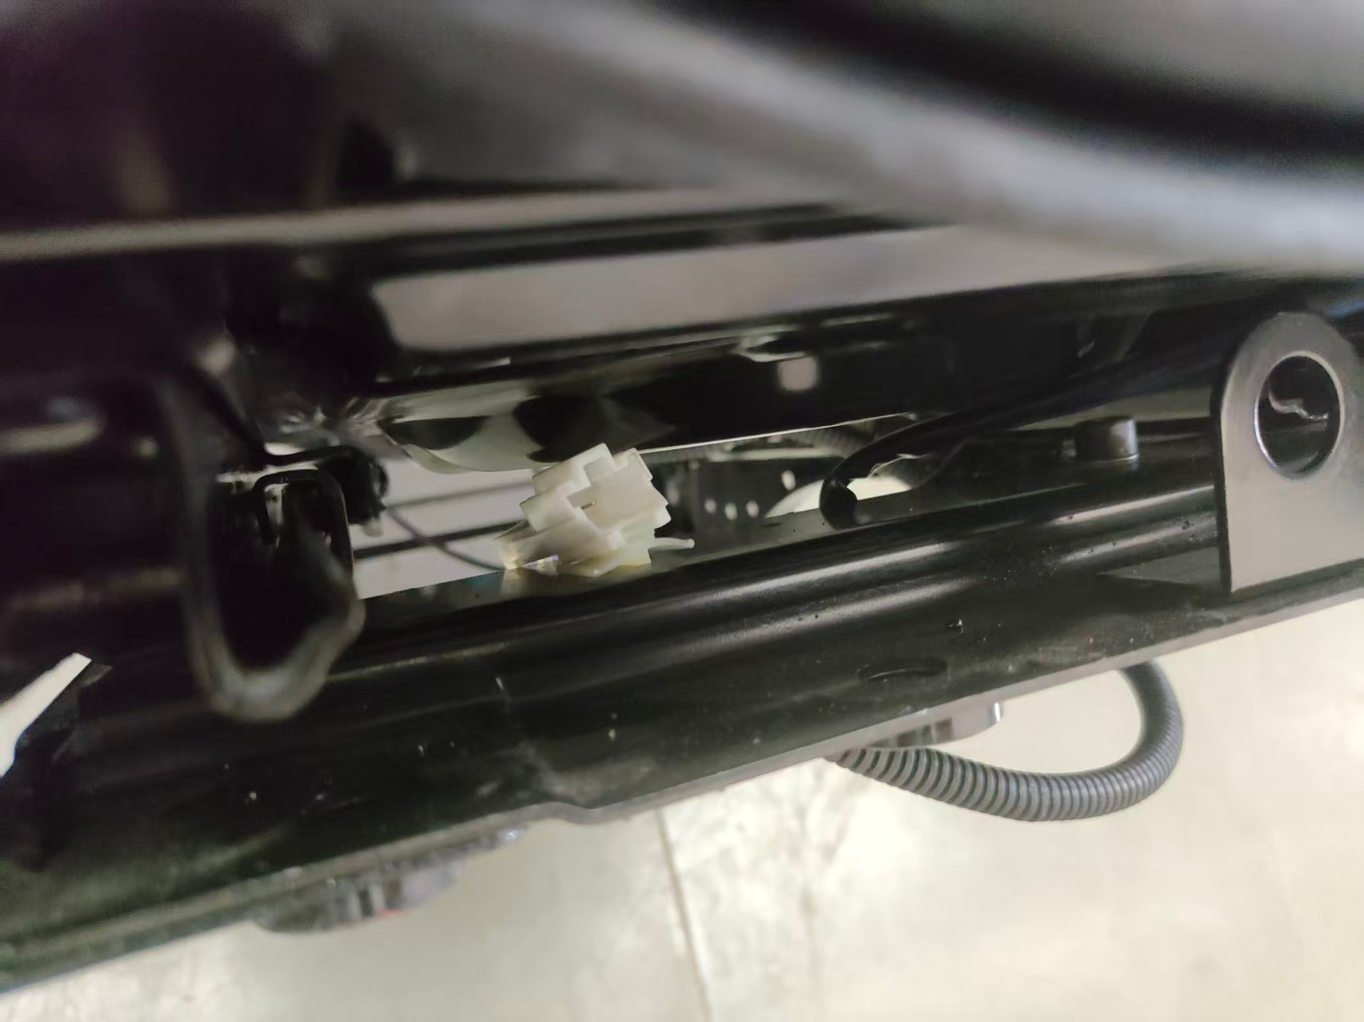
问题：为解决中宽车主驾座椅滑到最后位置底座模块化与线束护套干涉，将SHT0016189-中宽车主驾驶后侧钣金钥匙孔Y向平移20mm
改前状态 | 改后状态
座椅滑到最后位置底座模块化与线束护套干涉
平移方向

Slide 12
A6右舵主驾座椅方案-5
现状态 | 新增状态
SHT0016062-主驾安全带总成
SHT0016063-副驾驶安全带总成
SHT0018650-主驾安全带总成
SHT0018651-副驾驶安全带总成
安全带对称

Slide 13
A6右舵主驾座椅方案-6
现状态 | 新增状态
SHT0016621-副驾带扣总成
SHT0016622-主驾带扣总成
新开发-在SHT0016621副驾带扣基础上增加带静电导线
-带线束，带安装螺栓，带静电导线

Slide 14
A6右舵副驾座椅方案
开发-右舵副驾
量产-左舵副驾
在A6左舵翻折副驾（A68100000025）基础上对称

Slide 15
A6右舵副驾座椅方案
在A6翻折副驾（A68100000025）基础上对称
新开件清单
序号 | 零部件编号 | 零部件名称 | 图示 | 备注 | 手工件说明
1 | SHT0018581 | 副驾驶员主边罩壳 |  | 重新开，对称件SHT0010676副驾驶员主边罩壳 | 北京提供
2 | SHT0018582 | 副驾驶员副边罩壳 |  | 重新开，对称件SHT0010675副驾驶员副边罩壳 | 北京提供
4 | SHT0016692 | 副驾驶座椅靠背泡沫总成 |  | SHT0018653-副驾驶座椅靠背泡沫总成，在此件上优化
5 | SHT0018583 | 副司机靠背骨架装配总成 |  | 见数据
6 | SHT0018584 | 副司机靠背骨架焊接总成 |  | 见数据及说明
8 | SHT0018594 | 副司机底座焊接总成 |  | 见数据及说明
9 | A668100000166 | 座椅安装支架总成 |  | 在现有A668100000022基础上优化 | 可以提供A668100000022

Slide 16
A6右舵副驾座椅方案-1
现状态 | 新增状态
SHT0010676-副驾驶员主边罩壳
SHT0018581-副驾驶员主边罩壳
（与现状态为对称关系）
材质：PP-T20
SHT0018582-副驾驶员副边罩壳
（与现状态为对称关系）
SHT0010675-副驾驶员副边罩壳

Slide 17
A6右舵副驾座椅方案-1
现状态 | 新增状态
SHT0010676-副驾驶员主边罩壳
SHT0018581-副驾驶员主边罩壳
（与现状态为对称关系）
材质：PP-T20
SHT0018582-副驾驶员副边罩壳
（与现状态为对称关系）
SHT0010675-副驾驶员副边罩壳

Slide 18
A6右舵副驾座椅方案-1
现状态 | 新增状态
SHT00111476-靠背调节手柄总成
SHT0-靠背调节手柄总成
（与现状态为对称关系）
状态未定

Slide 19
A6右舵副驾座椅方案-2
现状态 | 新增状态
SHT0016196-副驾驶座椅靠背泡沫总成
SHT0018653-副驾驶座椅靠背泡沫总成
安全带出带口模具上增加活动镶块
1.安全带出带口在右侧
1.安全带出带口在左侧
2.去除此部分

Slide 20
A6右舵副驾座椅方案-3
更改前 | 新增-右舵副驾靠背骨架
SHT0016112 主驾驶靠背骨架焊接总成
SHT0018584 副司机靠背骨架焊接总成
取消：
SHT0010074
靠背侧翼支撑钢丝
2根
增加：
SHT0010419
坐垫翻折连接钣总成左
1个
取消：
SHT0010779
气袋腰托侧翼支撑钢丝 2根
增加：
SHT0010780
气袋腰托下固定点焊接总成
1个
取消：
SHT0010778
气袋腰托支撑钣金
2根
增加：
SHT0010386
坐垫翻折连接钣总成右
1个
取消：
SHT0017396
气袋腰托下固定点焊接总成
1个

Slide 21
A6右舵副驾座椅方案-4
现状态 | 新增状态
SHT0016803 中宽车副司机底座焊接总成
SHT0018594 副司机底座焊接总成
1个7/16螺母焊接在支架左边
1个7/16螺母焊接在支架右边

Slide 22
A6右舵副驾座椅方案-5
更改前 | 更改后 | 新增状态
A668100000022（SHT0016628）
A6中宽车副司机座椅底支架总成
A668100000022（SHT0016628）
A6中宽车副司机座椅底支架总成
A668100000166 （SHT0018734）
座椅安装支架
1.调整筋位宽度，左右筋位对称
1.调整筋位宽度，左右筋位对称
2.新增了φ11mm的开孔
2025年8月29日

Slide 23
A6中宽车副司机座椅底支架总成优化客户要求的试验项目
序号 | 试验项目 | 试验标准 | 试验描述 | 目标要求 | 价格
1 | 头枕强度要求 | GB 15083 | 头枕强度应满足GB 15083的要求规定。 | 头枕及其固定装置应具有足够的强度，以保证在头枕顶部向下65mm处，通过直径为165mm的头型，施加一个垂直于移动后基准线r1的初始负荷，其相对于H点力矩为373 N²m。头型最大后移量应小于80mm。基准线应保持在规定位置上。负荷作用点位于头枕顶部向下65mm或更高位置，增加至890N而不损坏。 | 7.05W
 | 靠背及头枕吸能要求 | GB 15083 | 座椅靠背吸能特性应符合GB 15083中4.4.2之规定：位于GB 15083中5.8.1.1定义的区域1内的头枕，按GB 15083附录C规定的方法试验，头型的减速度大于80g的持续时间不应超过3ms，并且试验过程中或试验后，不应有危险的边棱出现。 | 头型的减速度大于80g的持续时间不应超过3ms，并且试验过程中或试验后，不应有危险的边棱出现。
 | 座椅系统强度 | GB 15083 | 满足GB 15083中5.3规定的动态和静态试验中任意一种方式进行试验，试验后座椅骨架、固定装置、调节及锁止装置不得损坏失效。 a) 动态试验：对座椅总成及其处于所有调节位置时施加一个向前、向后不小于20g的水平纵向减速度，持续时间30ms。 前向碰撞需要带50%假人进行。 | 碰撞后，座椅骨架、座椅固定装置、调节装置、移位装置及锁止装置均不能失效，允许产生在碰撞过程中不会增加伤害程度的永久变形，包含裂纹，且能承受规定载荷
2 | 安全带安装固定点要求 | GB 14167 | 集成安全带的座椅，其安装固定点要求和试验方法按GB 14167，满足法规1.3倍要求。 | 集成安全带的座椅，其安装固定点要求和试验方法按1.3倍GB 14167。 | 0.48W
3 | 座椅模态 | Q/FD A024 | 在座椅总成靠背及坐垫处布置6-8个 3通道加速度传感器，同时对靠背肩部进行敲击激励，通过加速度信号转化，形成一介、二阶共振波形，判定共振频率范围。 | 座椅总成在整车下的模态需要控制在（10-26）Hz之间，骨架状态下模态需要控制在（10-23）Hz | 0.6W
4 | 总成性能-六轴振动综合试验 | Q/FD A024 | 在六自由度试验台上施加规定路谱的振动加速度,循环振动200h，模拟2万公里的使用工况。 座椅骨架无裂痕且座椅各功能件仍能正常使用。 | 座椅骨架无裂痕且座椅各功能件仍能正常使用。试验后，各功能正常，调节及运行过程中，不允许出现吱吱声、叽叽声等异常噪音，耳旁噪声不大于55db， | 1W

Slide 24
A6右舵座椅底支架方案说明
主驾底支架安装点可以通过改孔实现与车身连接
调整焊接工装，同时调整进气接头支架的相对位置
副驾底支架调整后部筋位，并增加开孔与车身连接
右舵主驾
右舵副驾

Slide 25
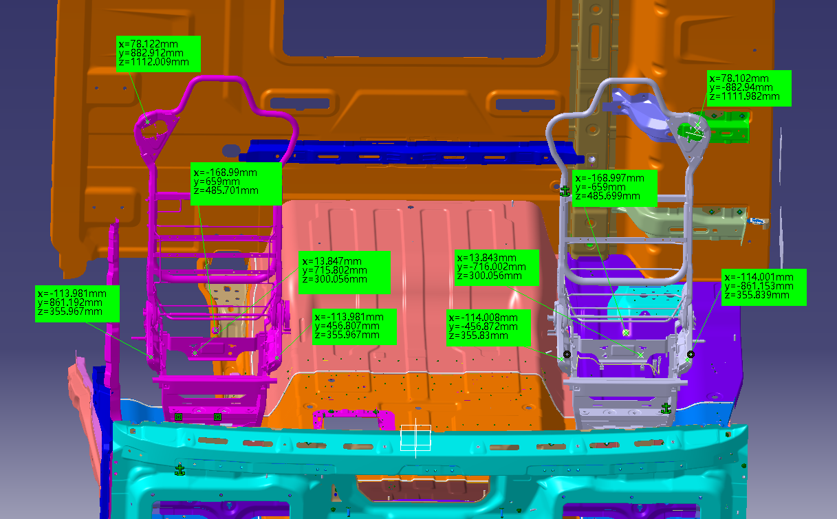
左舵副驾
右舵副驾
卷收器吊环上固定点
H点
卷收器下固定点
带扣固定点
卷收器织带端下固定点
2025年8月15日

Slide 26
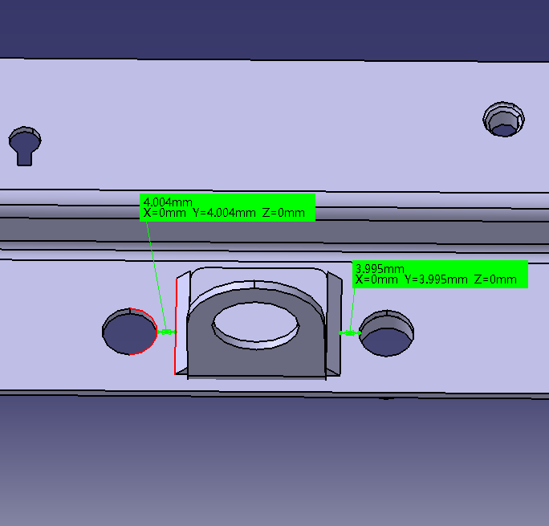
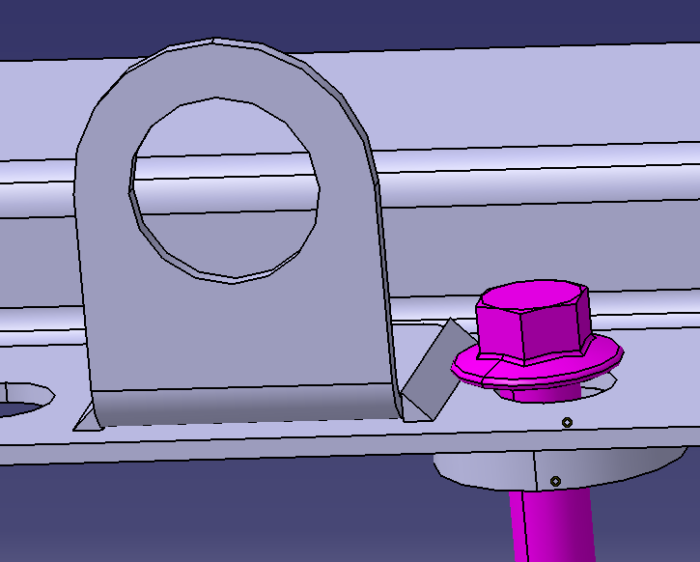

Slide 27
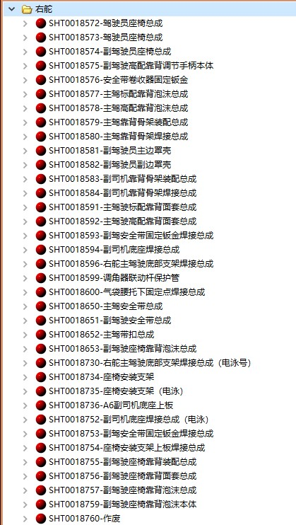
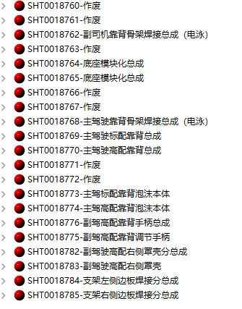
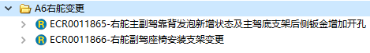

Slide 28
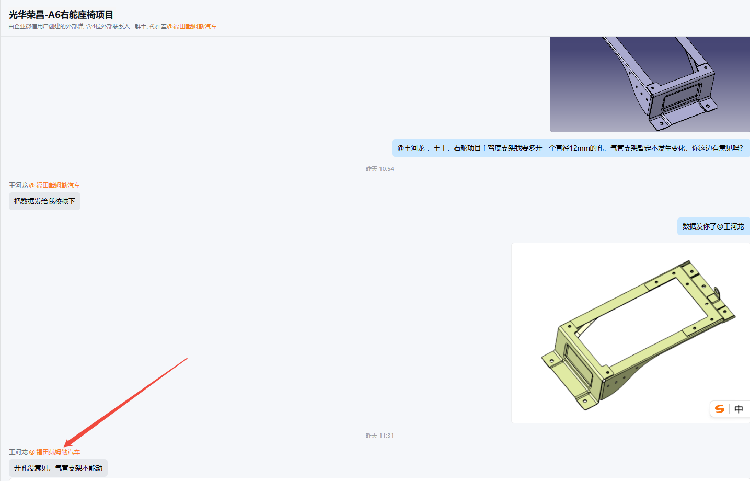

Slide 29
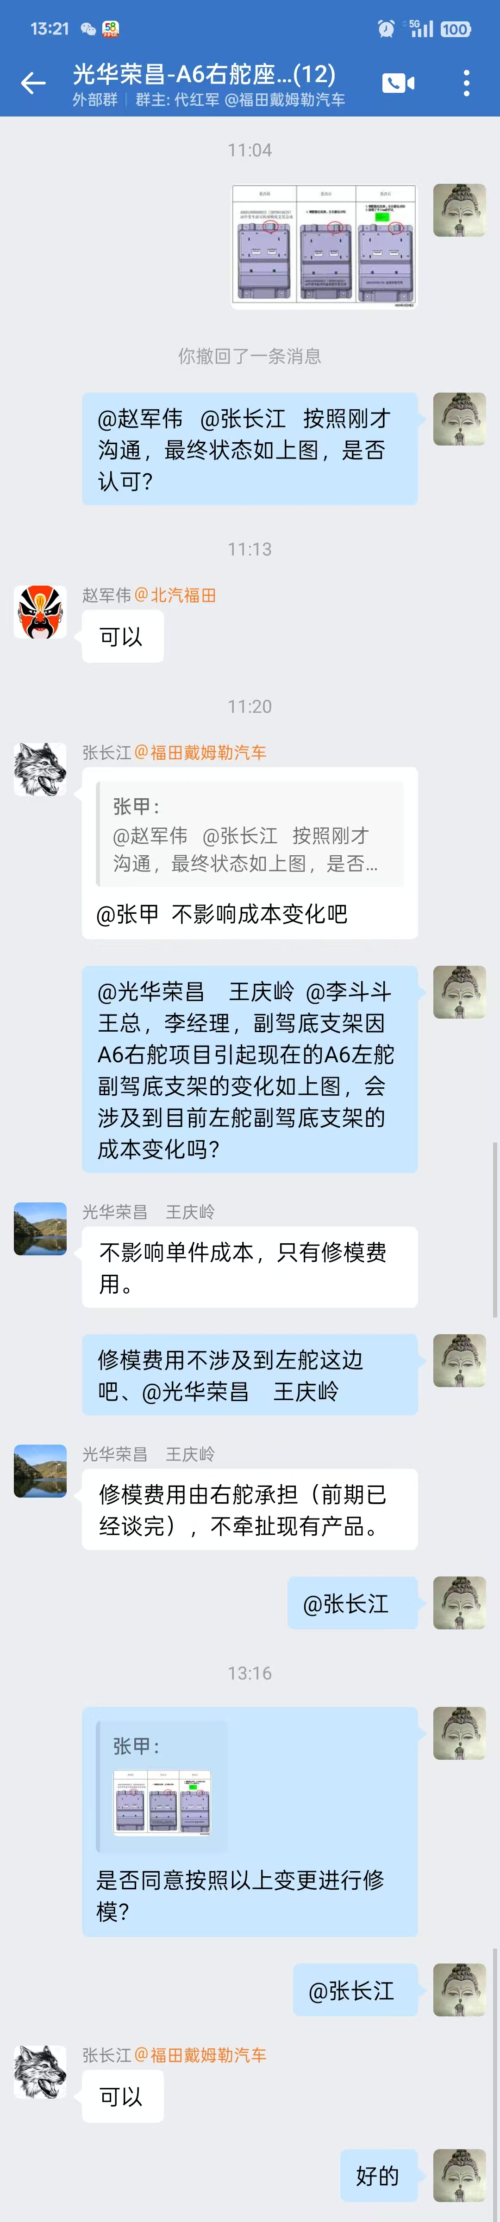

Slide 30
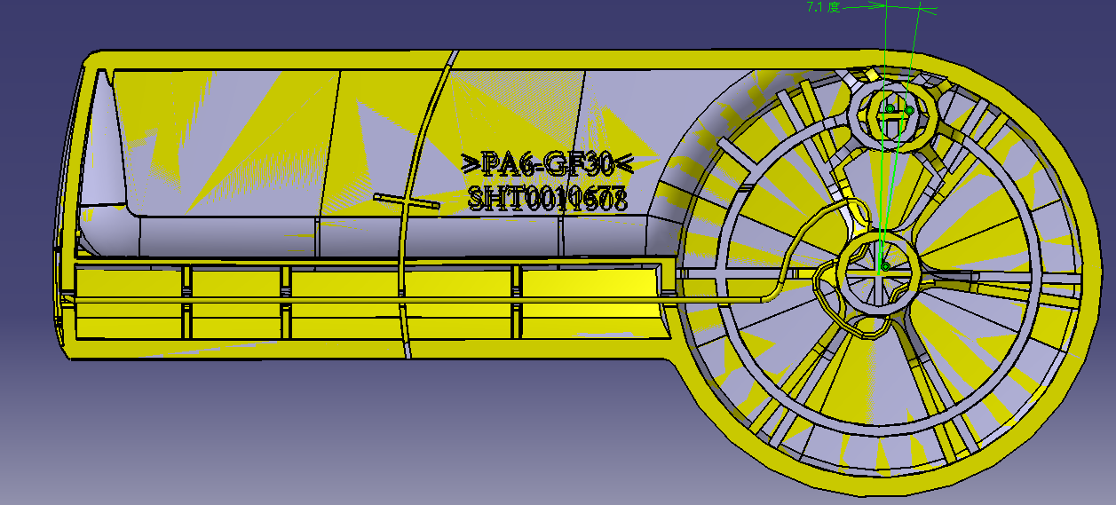

Slide 31
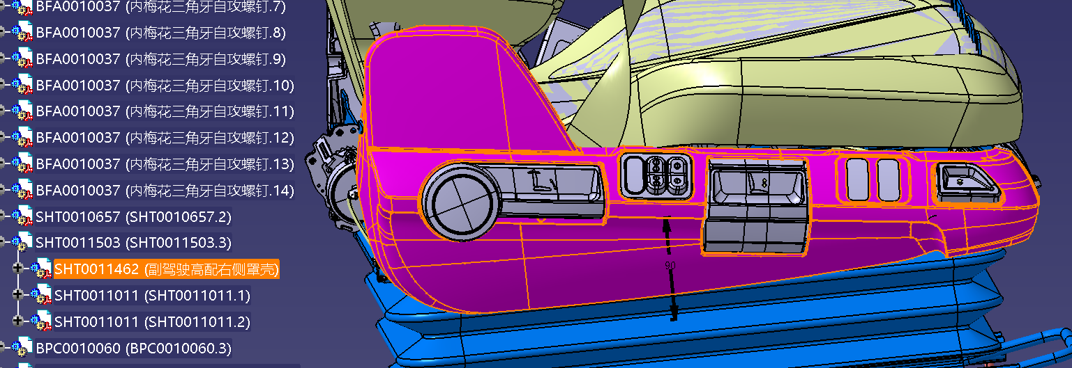
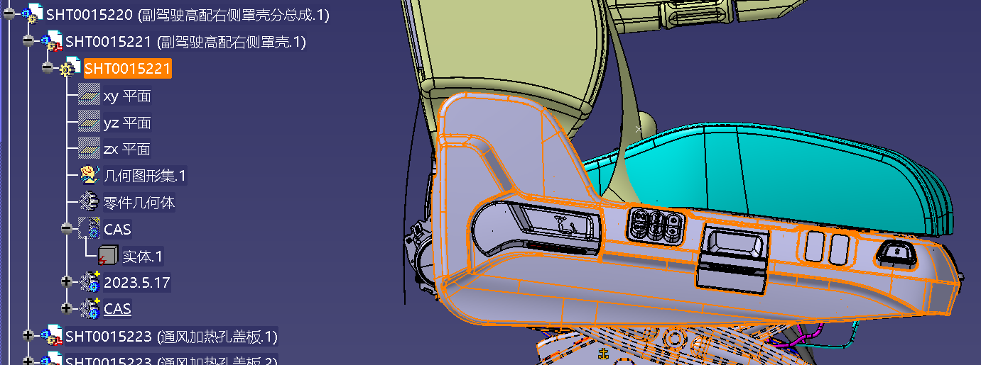

Slide 32
